Slide 1
오버로딩
김봉국

Slide 2
오버로딩 이란?
한 클래스 내에 같은 이름의 메소드를 여러 개 정의 하는 것

Slide 3
오버로딩의 조건
같은 영역이여야 한다.
메소드 명이 같아야 한다.
파라미터의 개수 / 파라미터 데이터타입이 달라야 한다.

Slide 4
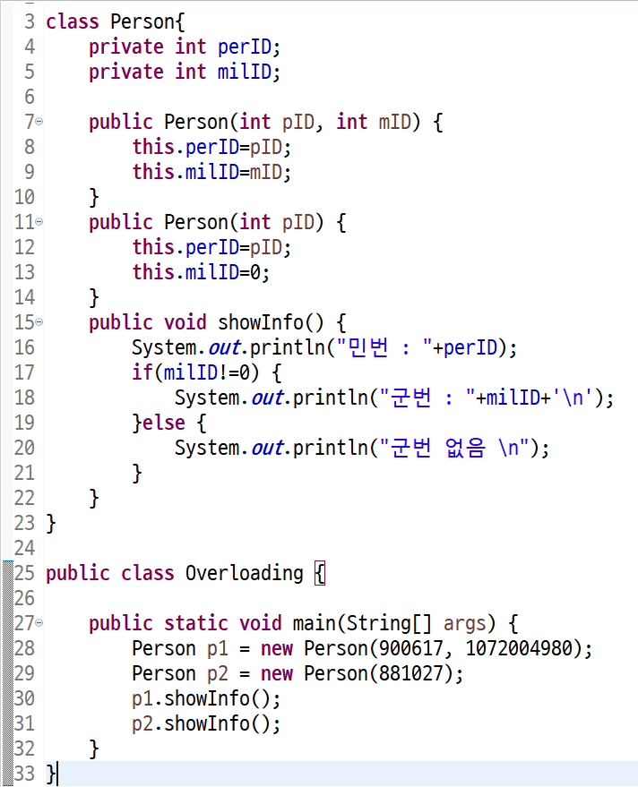
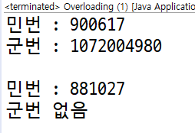

Slide 5
오버로딩의 장점
예)
void println()
void printlnBoolean(boolean x)
void printlnChar(char x)
void printlnDouble(double x)
void printlnString(String x)

Slide 6
오버로딩의 장점
기억하기 쉽다.
이름도 짧게 할 수 있어 오류의 가능성을 줄일 수 있다.
메소드의 기능을 쉽게 예측 할 수 있다.

